Slide 1
Presentación de productos y herramientas tecnológicas desarrolladas
PROJECTO PERÚ
“Mejora de los procedimientos de autorizaciones de importaciones/exportaciones de alimentos procesados por parte de a DIGESA”
Diciembre 2022

Slide 2
PERU Productos y herramientas tecnológicas desarrolladas por el proyecto
1. Directorio Digital: http://aplicativos.digesa.minsa.gob.pe/NormativaBuscador
2. Requisitos de acceso establecidos por los países de destino para la exportación de alimentos procesados: http://www.digesa.minsa.gob.pe/Orientacion/Exportacion_Alimentos.asp
3. Manual práctico de autorización para exportar e importar alimentos procesados:
Versión PDF: http://www.digesa.minsa.gob.pe/publicaciones/publicaciones.asp
Versión web: http://aplicativos.digesa.minsa.gob.pe/manual-impexp/manual.html
4. Preguntas Frecuentes: http://aplicativos.digesa.minsa.gob.pe/PreguntaBuscador
5. Contáctenos
6. Repositorio de videos/capacitaciones: http://www.digesa.minsa.gob.pe/material_educativo/Material_Educativo_Videos.asp

Slide 3
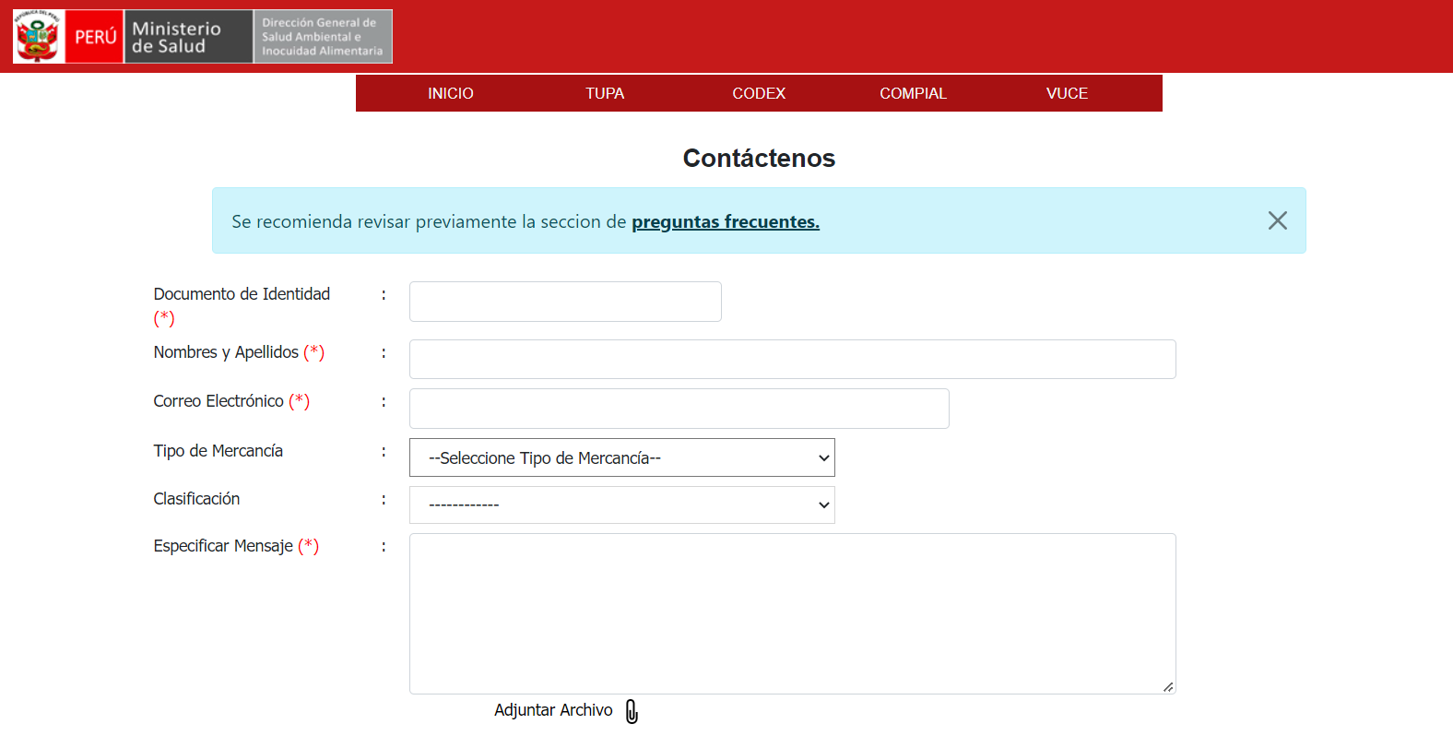
PERU Productos y herramientas tecnológicas desarrolladas por el proyecto
5. CONTÁCTENOS (pronto disponible en la web de la DIGESA)
Mejoras realizadas:
1) Activar la opción CONTÁCTENOS en la página web de DIGESA y utilizarla como canal principal para introducir consultas técnicas.
2) Determinar las direcciones de correo electrónico a las que deben enviarse directamente las consultas por tipo de bienes controlados por DIGESA.
3) Añadir los siguientes campos y opciones a la página CONTACTENOS:
- Nuevos Campos: TIPO DE BIENES y CLASIFICACIÓN, que permitirán la clasificación automática y la derivación de consultas técnicas.
- Opción de adjuntar archivos, permitiendo al usuario hacer más explícita su consulta.

Slide 4
Presentación de productos y herramientas tecnológicas desarrolladas
PROJECTO PERÚ
“Mejora de los procedimientos de autorizaciones de importaciones/exportaciones de alimentos procesados por parte de a DIGESA”
Diciembre 2022

